Slide 1
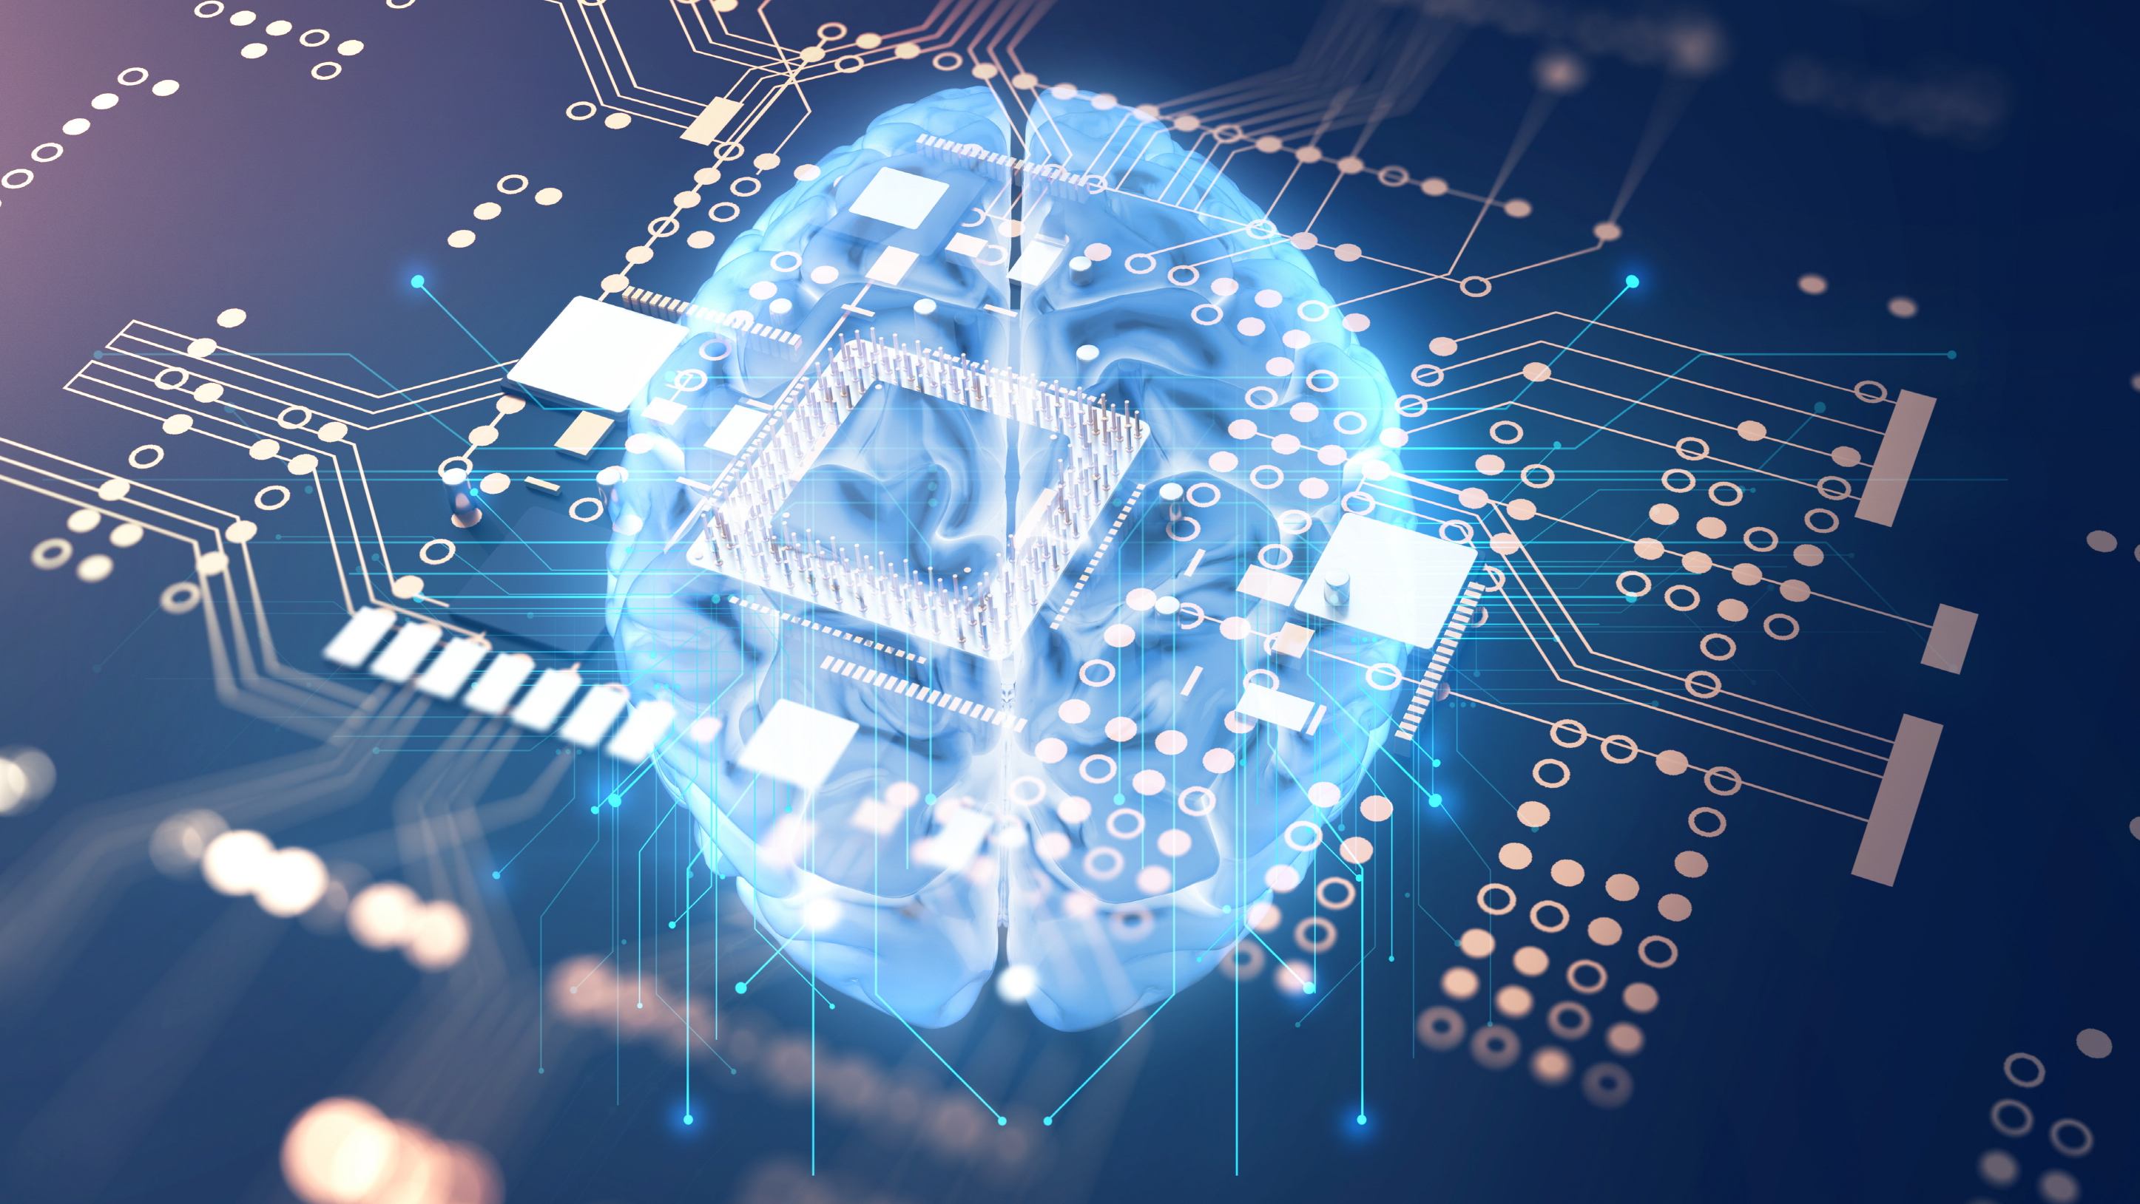
Evolution 조강준
Artificial Neural Network

Slide 2
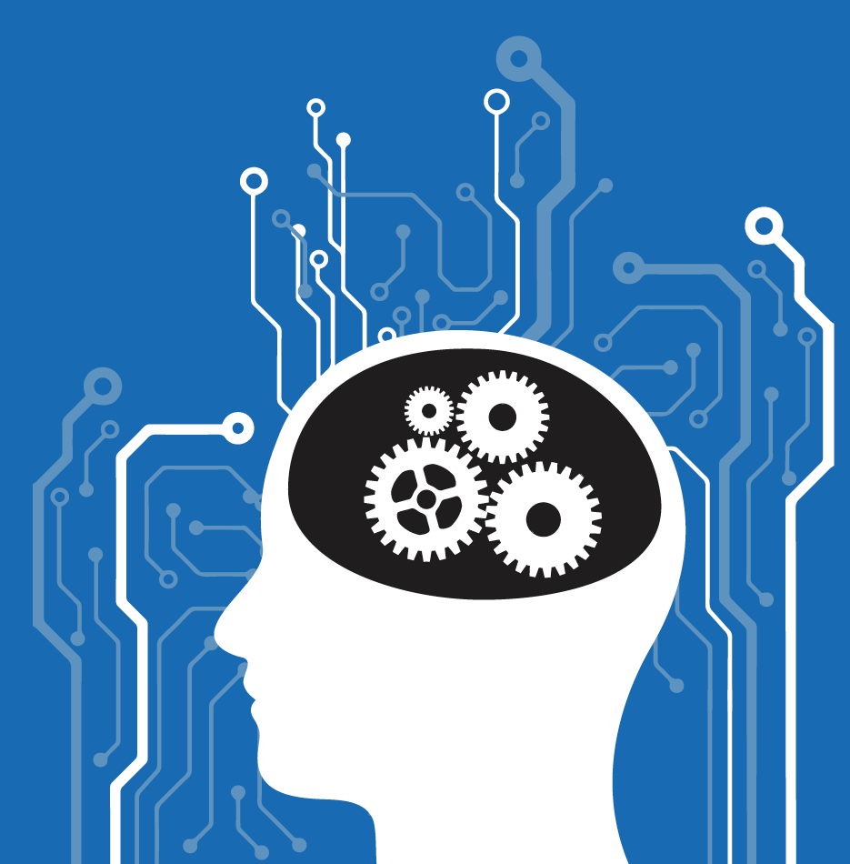
Contents
Machine Learning
Deep Learning
Artificial Neural Network
Perceptron
Multi Layer Perceptron
Learning Algorithms

Slide 3

Machine Learning

Slide 4
Machine Learning
What is Machine Learning?
컴퓨터가 어떤 작업을 수행할 때, 명시적인 지시 없이 패턴과 추론에만 의존하여 알고리즘과 통계적 모델을 학습하고 개발하는 분야를 말한다.
Ex) 숫자 분류, 자연어 처리, 자율 주행차 ..

Slide 5
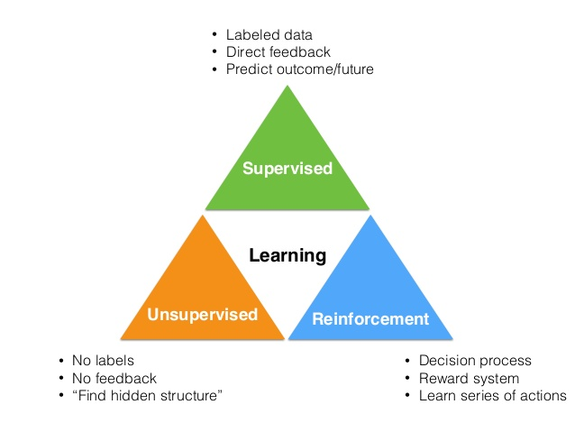

Slide 6
Machine Learning
Supervised Learning
지도 학습이란, 입력 레이블과 레이블에 대한 정답으로 이루어진 학습 데이터를 통하여 해당하는 입력에 대해 정답이 나올 수 있도록 학습한 후, 결과적으로 어떠한 입력에 대해 원하는 정답을 예측할 수 있도록 하는 학습 방법이다.
지도 학습을 진행할 때는 주로 CNN과 RNN과 같은 ANN 모델이 사용된다.
정답 레이블이 이산 값이면 Classification(분류), 연속 값이면 Regression(회귀)라고 불린다.
각 학습 데이터에는 명확한 해답이 사용된다.

Slide 7
Machine Learning
Unsupervised Learning
비 지도 학습이란, 입력 데이터만 주어지고, 입력 데이터들의 숨겨진 특성(hidden feature)이나 구조를 발견하는 방법이다.
주로 Auto Encoder라는 ANN모델이 사용된다.
Clustering 등의 알고리즘이 비 지도 학습에 속한다.
입력 값에 대한 명확한 해답이 없다.

Slide 8
Machine Learning
Reinforcement Learning
강화 학습이란, 현재 상태에서 할 수 있는 행동들이 주어지고, 각 상황에 따른 보상이 주어지는 환경에서 에이전트가 정의 되어있을 때, 에이전트가 해당 환경에서 보상을 최대화 하는 행동 순서를 선택하는 방법이다.
강화 학습 모델로 DQN을 많이 사용한다.

Slide 9
Deep Learning

Slide 10
Deep Learning
What is Deep Learning?
인공 신경망(ANN)을 바탕으로, 비선형 함수들의 조합을 통해 복잡한 데이터에서 추상화를 시도하는 Machine Learning의 분야 중 하나이다.
Deep Neural Networks, Convolutional Neural networks, Recurrent Neural Network 등의 모델이 있다.

Slide 11
Artificial Neural Network

Slide 12
Artificial Neural Network
What is ANN?
인간의 신경망에서 영감을 얻은 통계학적 학습 알고리즘으로, 시냅스의 결합으로 네트워크를 형성한 인공 뉴런이 학습을 통해 시냅스의 결합 세기를 변화시켜, 문제 해결 능력을 가지는 모델 전반을 가리킨다.

Slide 13
Perceptron

Slide 14
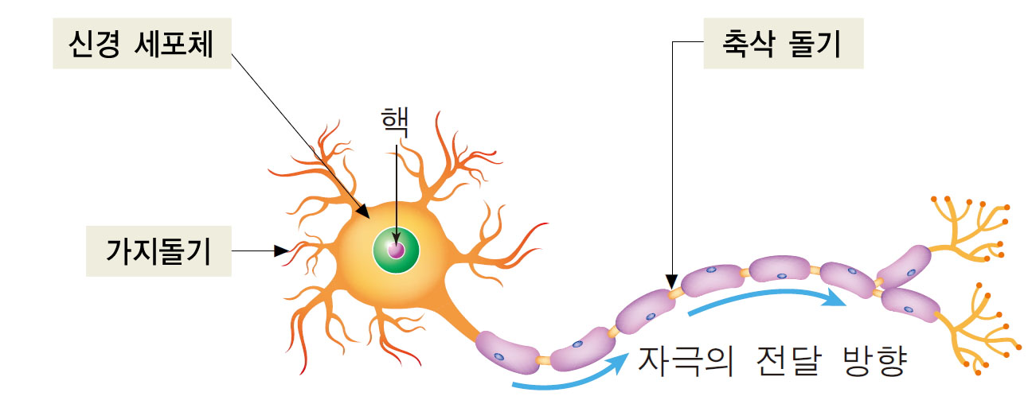

Slide 15
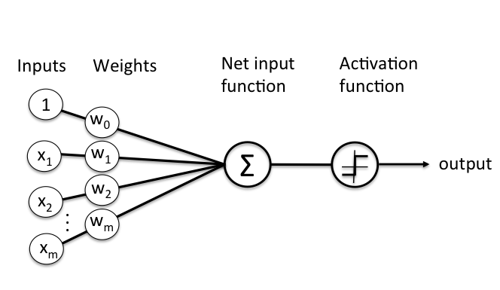

Slide 16
Perceptron
What is Perceptron?
McCulloch, Warren S.와 Walter Pitts.가 제안한 인공 신경망의 개념을 수학적인 모델로써 나타낸 것으로, 1957년 Frank Rosenblatt가 고안했으며, 인공 신경망을 이루는 인공 뉴런의 모델 중 하나이다.

Slide 17
Perceptron
Neuron and Perceptron
입력(x ) :
시냅스-전-뉴런의 축삭 종말에서 전달되는 신호들의 강도
가중치(w) :
시냅스-전-뉴런의 축삭 종말의 신경전달물질의 양
- 가중치와 입력값의 곱을 합해주는 과정:
시냅스 후의 값들이 신경 세포체에서 합산되는 과정

Slide 18
Perceptron
Neuron and Perceptron
- 합산된 값이 활성화 함수(a) 를 통하는 과정:
합산된 값이 활동 전위의 형태로 축삭을 통해 전달되는 과정
- 다른 뉴런들의 신호들을 모두 모아 임계치(theta)보다 크면 자극을 주고(1), 작으면 자극 주지않는다(0).

Slide 19
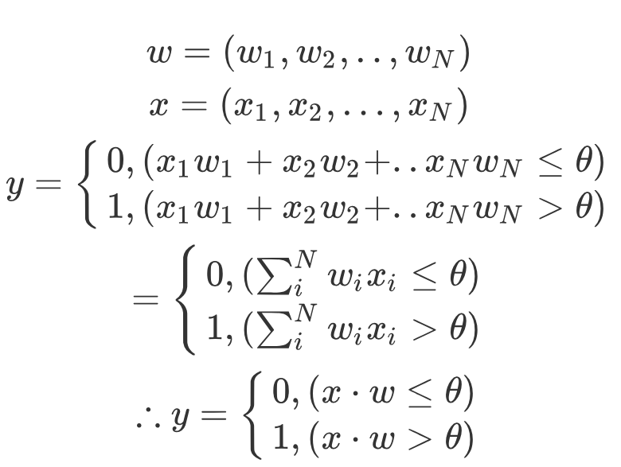

Slide 20
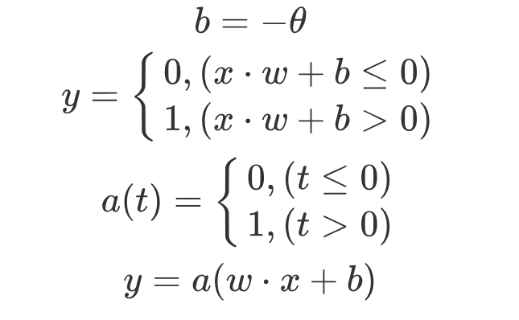

Slide 21
Multi Layer Perceptron

Slide 22
Multi Layer Perceptron
Neuron and Perceptron
인공신경망은 여러 개의 계층으로 이루어져 있는데, 가장 첫번째 계층을 입력 계층, 가장 마지막 계층을 출력 계층 이라고 한다.
그리고 입력 계층과 출력 계층을 제외한 나머지 계층들을 은닉 계층이라고 하는데, 단층 퍼셉트론을 쌓아 올려 은닉 계층이 존재하는 퍼셉트론을 다층 퍼셉트론(Multi Layer Perceptron)이라고 한다.

Slide 23
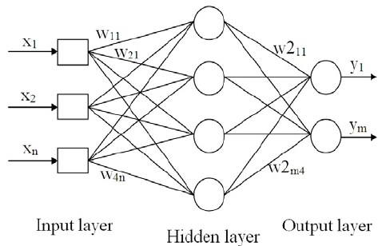

Slide 24
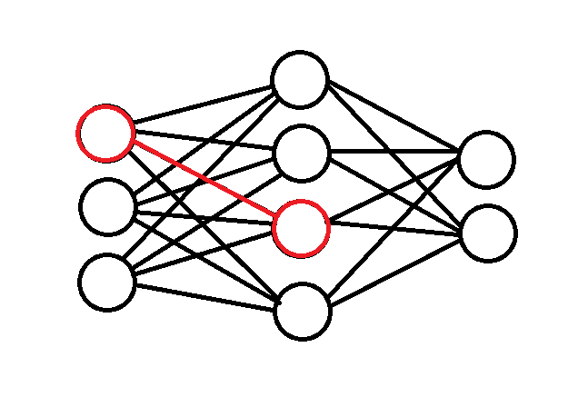
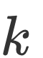
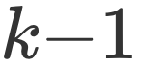
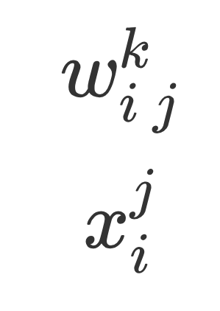



Slide 25
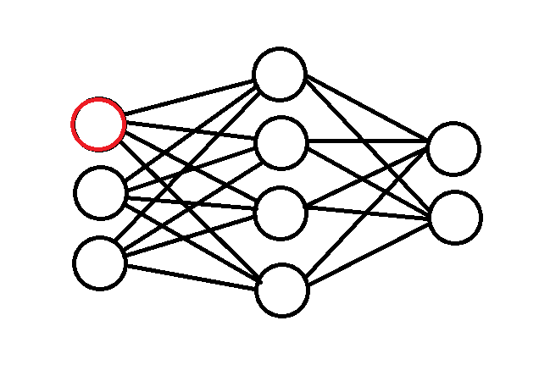

Slide 26
Multi Layer Perceptron
Activation functions
현재 층에서 다음 층으로 출력 값을 넘겨줄 때, 이 출력 값의 형태를 변환해주는 함수를 말한다.
활성화 함수로는 비선형 함수를 쓰는데, 그 이유는 선형 함수는 가중치와 편향의 학습으로 대체 가능하므로, 층을 깊게 하는 의미가 없어지기 때문이다.

Slide 27

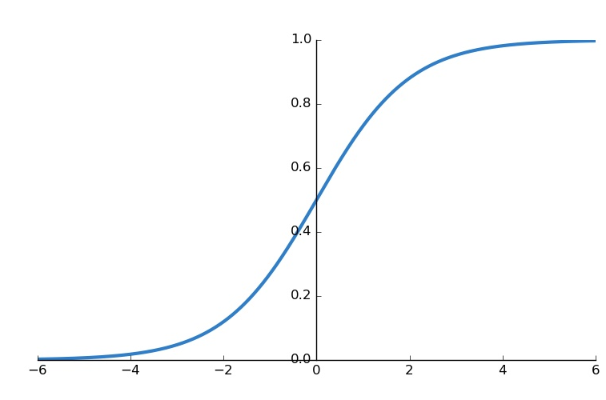
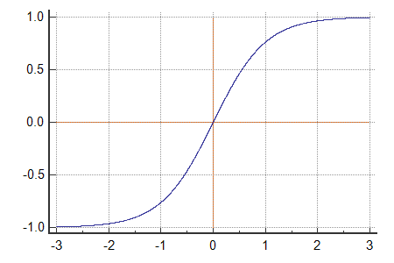
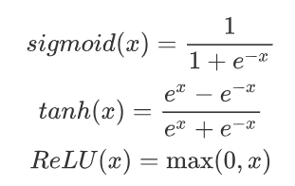

Slide 28
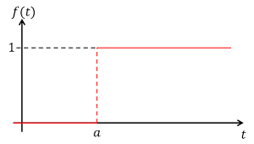
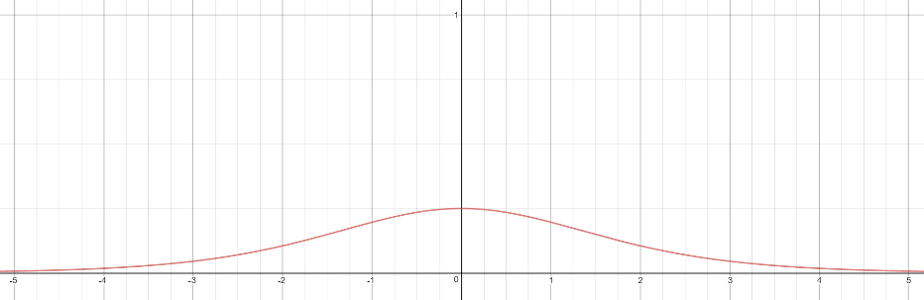
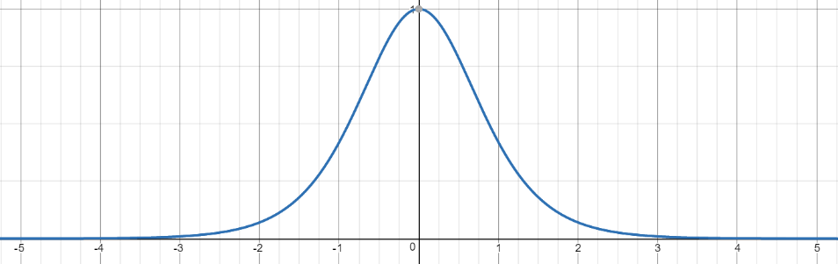
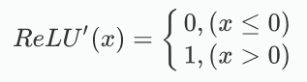
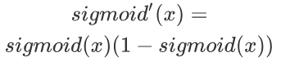
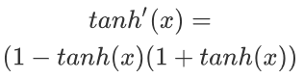

Slide 29
Learning Algorithm

Slide 30
Learning Algorithm
Cost functions / Loss functions
정답 데이터와 신경망의 출력 데이터가 유사한 정도를 나타내는 함수이다.
Cost function을 이용하여, “인공 신경망의 정답률 최대화” 라는 문제를
“Cost function의 최소화” 라는 최적화 문제(Optimization problem)로 바꿀 수 있다.

Slide 31
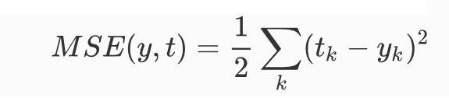
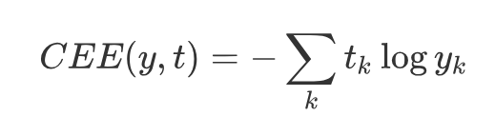
평균 제곱 오차(Mean Square Error)
교차 엔트로피 오차(Cross Entropy Error)

Slide 32
Learning Algorithm
Gradient Descent
함수의 기울기를 이용하여 낮은 쪽으로 이동하면 해를 구할 수 있다는 사실을 이용하여 근사 최적 해를 구하는 최적화 알고리즘
단, 함수가 Convex Graph이어야 전역 최적 해를 구할 수 있다.

Slide 33
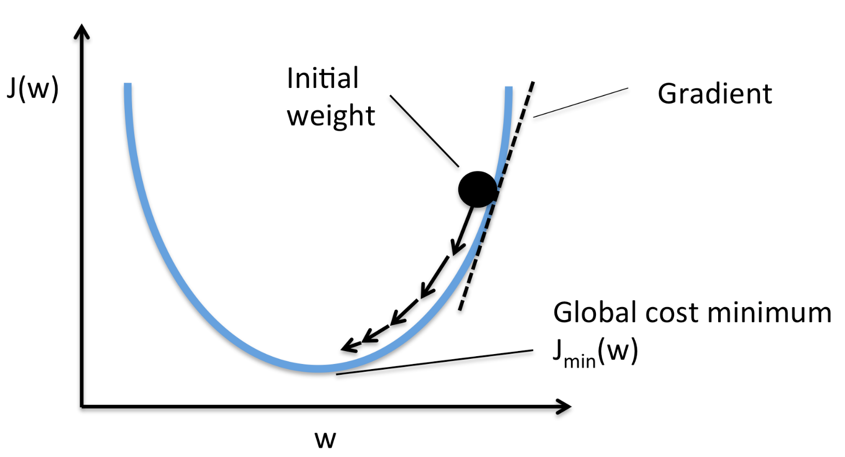

Slide 34
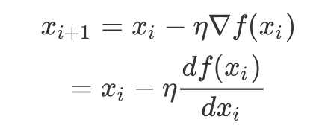
경사 하강법 (Gradient Descent)

Slide 35
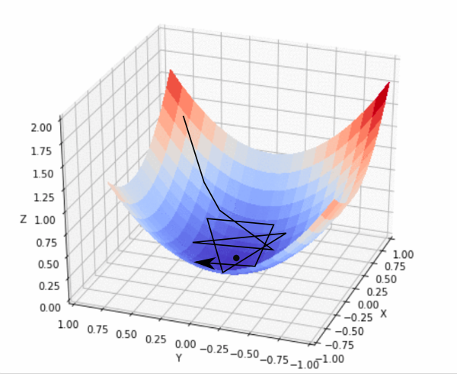
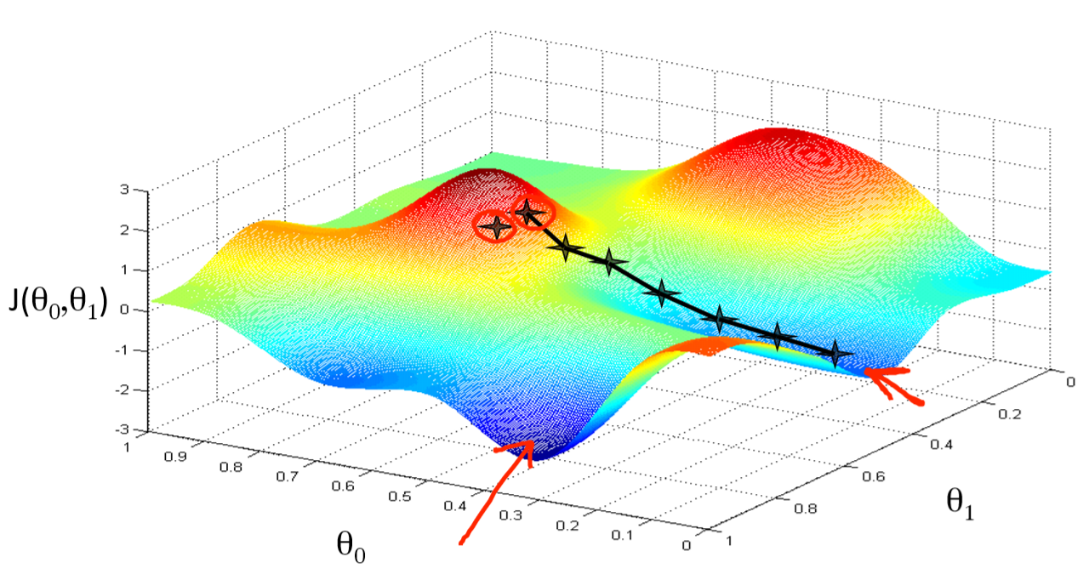

Slide 36
Learning Algorithm
Delta rule
경사 하강법(Gradient Descent) 학습 방법으로, 단층 퍼셉트론에서 인공 뉴런들의 연결 강도를 갱신하는데 쓰인다.

Slide 37
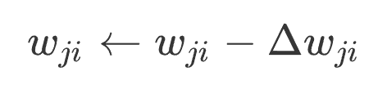

Slide 38
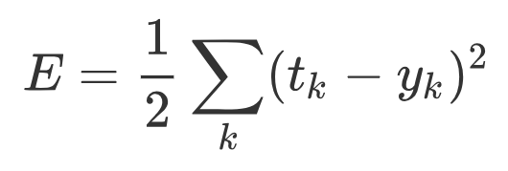
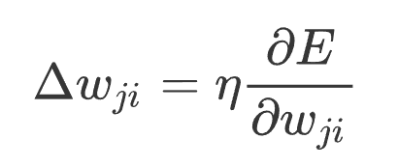

Slide 39
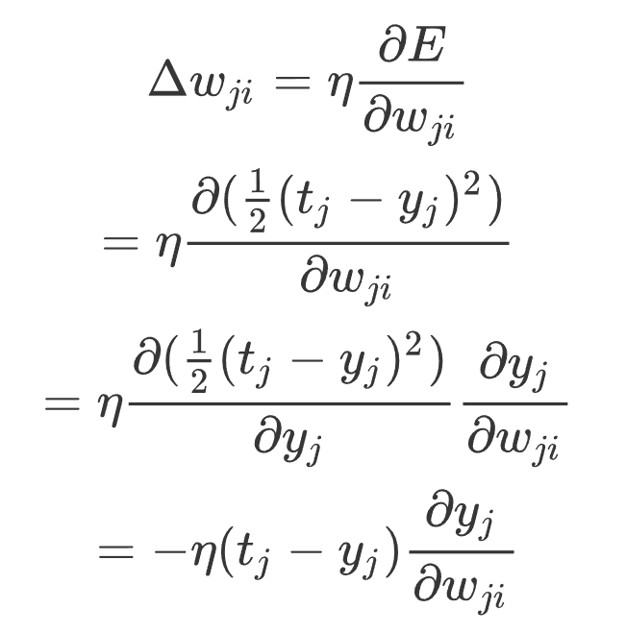
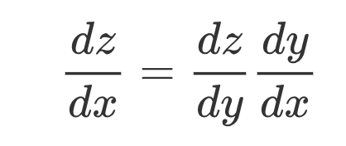
미분 연쇄 법칙 (Chain Rule)

Slide 40
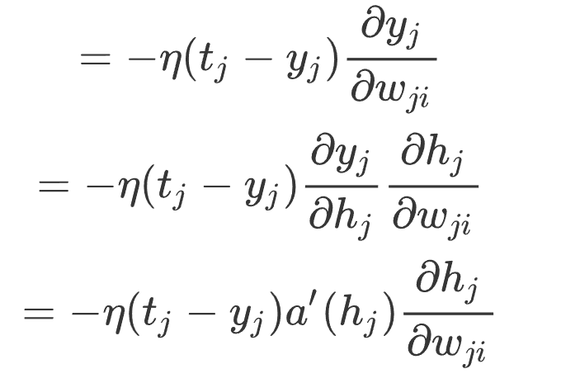
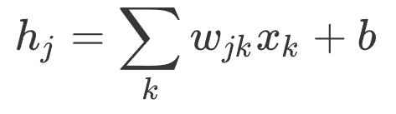
미분 연쇄 법칙 (Chain Rule)

Slide 41
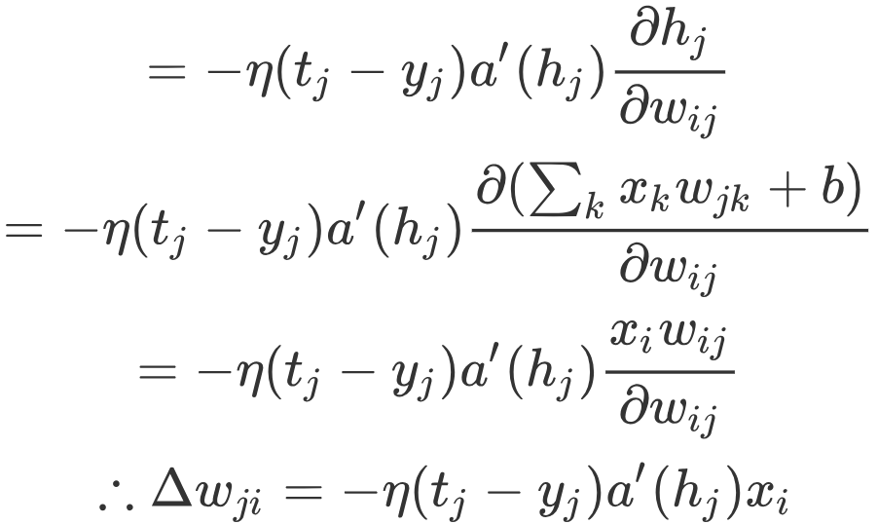

Slide 42
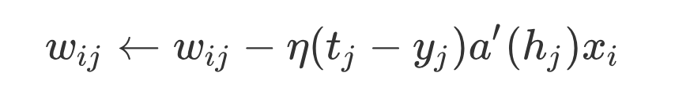
Delta Rule

Slide 43
Learning Algorithm
오차 역전파법 (Back Propagation)
미분 연쇄 법칙을 이용하여, 뒤에서부터 앞으로 각 가중치의 학습 치를 구하는 방법이다.

Slide 44
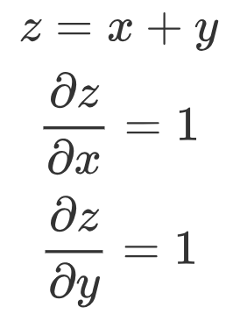
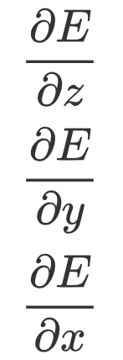
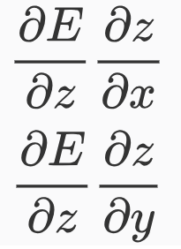
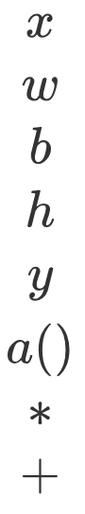
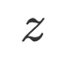
1. 덧셈 노드는 이전 신호를 그대로 흘려 보낸다.

Slide 45
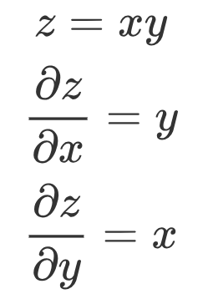
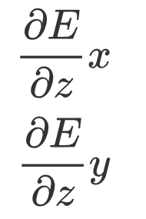
2. 곱셈 노드는 입력의 위치를 바꾼 값과 이전 신호를 곱하여 흘려 보낸다.

Slide 46
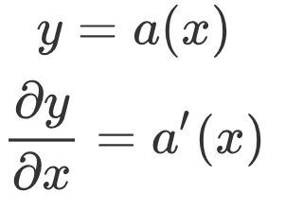
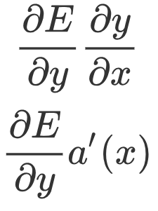
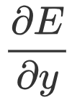
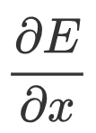
3. 활성화 함수 노드는 이전 신호에 활성화 함수의 도함수를 곱해서 흘려준다.

Slide 47
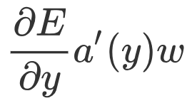
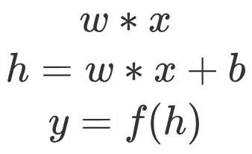





Slide 48
Thank you for listening!

